Slide 1





HDFS原理及应用
HDFS概述

Slide 2


目 录
1
HDFS背景及定义
2
HDFS优缺点
3
HDFS组成架构
4
HDFS文件块大小

Slide 3
HDFS背景及定义
1）HDFS产生背景
随着数据量越来越大，在一个操作系统存不下所有的数据，那么就分配到更多的操作系统管理的磁盘中，但是不方便管理和维护，迫切需要一种系统来管理多台机器上的文件，这就是分布式文件管理系统。HDFS只是分布式文件管理系统中的一种。
2）HDFS定义
HDFS（Hadoop Distributed File System），它是一个文件系统，用于存储文件，通过目录树来定位文件；其次，它是分布式的，由很多服务器联合起来实现其功能，集群中的服务器有各自的角色。
HDFS的使用场景：适合一次写入，多次读出的场景。一个文件经过创建、写入和关闭之后就不需要改变。

Slide 4
HDFS优缺点
HDFS优点
1）高容错性
数据自动保存多个副本。它通过增加副本的形式，提高容错性。
副本
副本
副本
某一个副本丢失以后，它可以自动恢复。
副本
副本
副本
副本
2）适合处理大数据
数据规模：能够处理数据规模达到GB、TB、甚至PB级别的数据；
文件规模：能够处理百万规模以上的文件数量，数量相当之大。
3）可构建在廉价机器上，通过多副本机制，提高可靠性。

Slide 5
HDFS优缺点
HDFS缺点
1）不适合低延时数据访问，比如毫秒级的存储数据，是做不到的。
2）无法高效的对大量小文件进行存储。
存储大量小文件的话，它会占用NameNode大量的内存来存储文件目录和块信息。这样是不可取的，因为NameNode的内存总是有限的；
小文件存储的寻址时间会超过读取时间，它违反了HDFS的设计目标。
3）不支持并发写入、文件随机修改。
HDFS
一个文件只能有一个写，不允许多个线程同时写；
上传文件ss.txt
上传文件ss.txt
仅支持数据append（追加），不支持文件的随机修改。

Slide 6
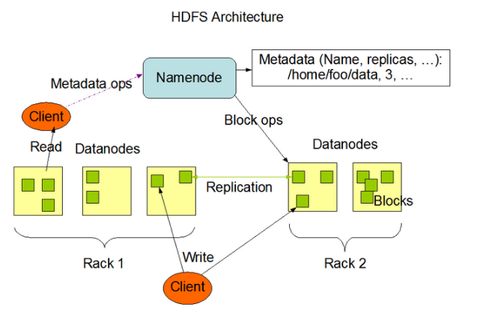
HDFS组成架构
1）NameNode（nn）：就是Master，它是一个主管、管理者。
（1）管理HDFS的名称空间；
（2）配置副本策略；
（3）管理数据块（Block）映射信息；
（4）处理客户端读写请求。
2）DataNode：就是Slave。NameNode下达命令，DataNode执行实际的操作。
（1）存储实际的数据块；
（2）执行数据块的读/写操作。

Slide 7
HDFS组成架构
3）Client：就是客户端。
（1）文件切分。文件上传HDFS的时候，Client将文件切分成一个一个的Block，然后进行上传；
（2）与NameNode交互，获取文件的位置信息；
（3）与DataNode交互，读取或者写入数据；
（4）Client提供一些命令来管理HDFS，比如NameNode格式化；
（5）Client可以通过一些命令来访问HDFS，比如对HDFS增删查改操作；
4）Secondary NameNode：并非NameNode的热备。当NameNode挂掉的时候，它并不能马上替换NameNode并提供服务。
（1）辅助NameNode，分担其工作量，比如定期合并Fsimage和Edits，并推送给NameNode ；
（2）在紧急情况下，可辅助恢复NameNode。

Slide 8
HDFS文件块大小
HDFS中的文件在物理上是分块存储（Block），块的大小可以通过配置参数( dfs.blocksize）来规定，默认大小在Hadoop2.x/3.x版本中是128M，1.x版本中是64M。
1）集群中的block
2）如果寻址时间约为10ms，即查找到目标block的时间为10ms。
block1
3）寻址时间为传输时间的1%时，则为最佳状态。（专家）
因此，传输时间=10ms/0.01=1000ms=1s
block2
5 block大小=1s*100MB/s=100MB
… …
4）而目前磁盘的传输速率普遍为100MB/s。
blockn

Slide 9
HDFS文件块大小
思考：为什么块的大小不能设置太小，也不能设置太大？
（1）HDFS的块设置太小，会增加寻址时间，程序一直在找块的开始位置；
（2）如果块设置的太大，从磁盘传输数据的时间会明显大于定位这个块开始位置所需的时间。导致程序在处理这块数据时，会非常慢。
总结：HDFS块的大小设置主要取决于磁盘传输速率。

Slide 10
课 后 任 务
完成博思平台线上作业

